Slide 1

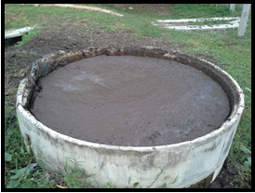
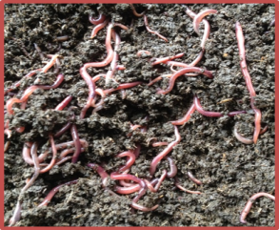
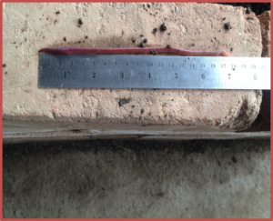
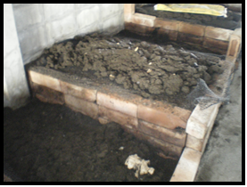
การเลี้ยงไส้เดือน
รูปแบบของ ฟาร์มพฤกษะศรี
โดย เดือนเพื่อนดิน เวอร์มิ เซนเตอร์

Slide 2
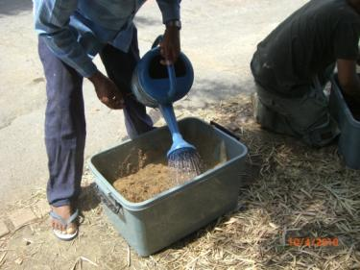
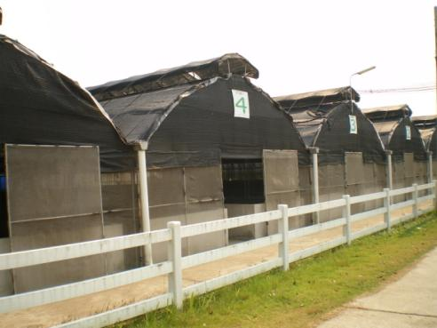
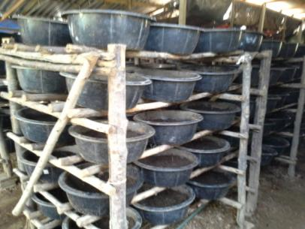
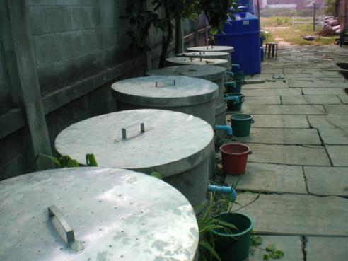
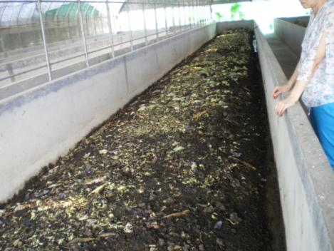
เกี่ยวกับวิธีการเลี้ยง..........
ตัวอย่างที่ทำกันอยู่ทั่วไปในเมืองไทย
ทั้งรายเล็กรายใหญ่
เลี้ยงในลังพลาสติก
การเลี้ยงในกะละมัง
เลี้ยงในปล่องคอนกรีต
ก่ออ่างอิฐบล็อก

Slide 3
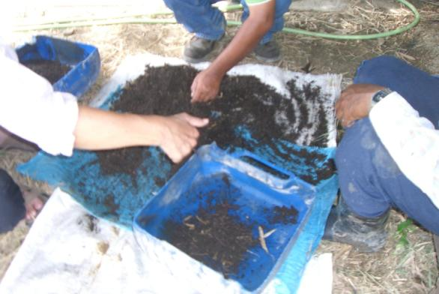
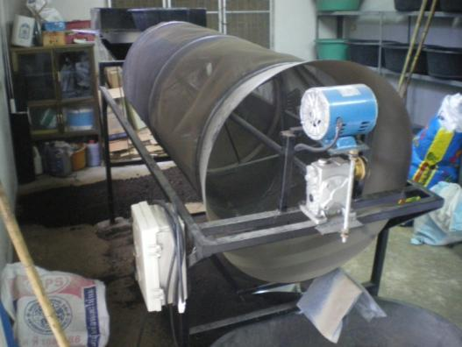
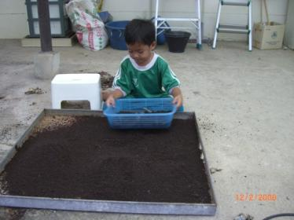
การเก็บเกี่ยวผลผลิตจากไส้เดือน
ที่ทำกันอยู่ทั่วไปในเมืองไทย
เมื่อไส้เดือนกินอาหารหมดก็ทำการแยกตัวไส้เดือนออก แล้วเอามูลไส้เดือนไปใช้เป็นปุ๋ย ส่วนตัวไส้เดือนก็นำไปเลี้ยงในเบดดิ้งใหม่
คัดแยกด้วยมือ
คัดแยกด้วยเครื่อง

Slide 4
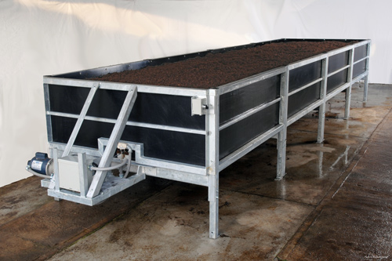
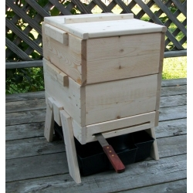
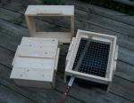
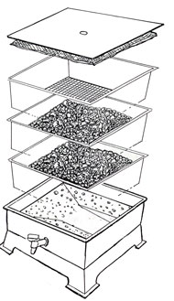
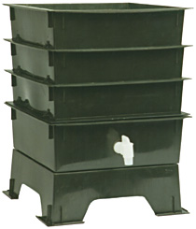
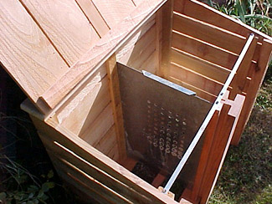
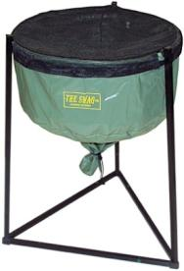
ส่วนวิธีการเลี้ยงไส้เดือน
ที่ทำกันอยู่ในต่างประเทศ
ให้ไส้เดือนเคลื่อนย้ายตัวเองจากล่างขึ้นบนหรือย้ายทางด้านข้าง
โดยไม่ต้องใช้แรงงานคนแยกตัว
FLOW TROUGH WORM BIN
HORIZONTAL WORM BIN
VERTICAL WORM BIN

Slide 5
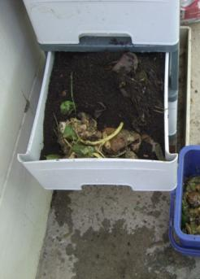
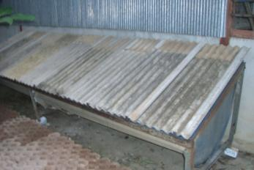
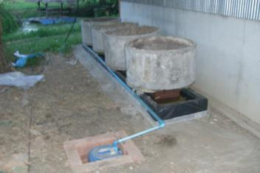
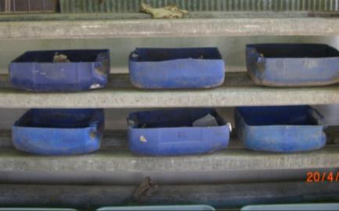
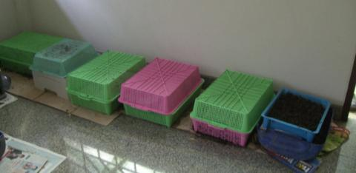
ทดลองวิธีการเลี้ยงไส้เดือน ในฟาร์มพฤกษะศรีระยะแรกๆ
ฟาร์มพฤกษะศรี ได้ทดลองเลี้ยงด้วยวิธีต่างๆข้างต้นแทบจะทุกรูปแบบแล้ว
พบว่าต้องเสียเวลาในการแยกตัวมาก

Slide 6
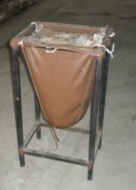
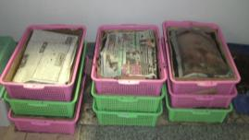
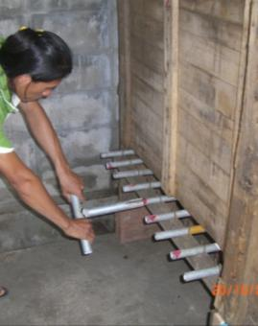
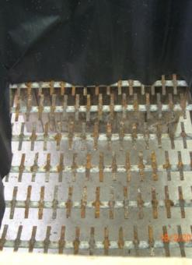
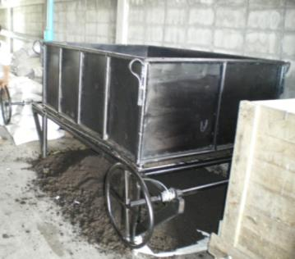
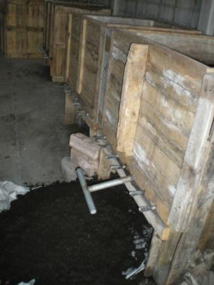
ทดลองวิธีการเลี้ยงไส้เดือน ในฟาร์มพฤกษะศรีระยะที่ 2
ได้ทดลองเลี้ยงแบบให้ตัวไส้เดือนเคลื่อนย้ายตัวเองเหมือนกับที่ฝรั่งทำกัน เช่น
ใช้ตะกร้าซ้อนกัน 3ชั้นให้ตัวไส้เดือนย้ายขึ้นตะกร้าบนเอามูลไส้เดือนจากตะกร้าล่างไปใช้
ทำเป็นถุงผ้าใบ
กล่องเหล็ก ปาดมูลไส้เดือนลงล่าง
ทำลังไม้เติมเบดดิ้งข้างบนและมีช่องให้มูลไส้เดือนออกทางข้างล่าง
นับว่าได้ผลดี ประหยัดแรงงาน แต่...เวลาผ่านไป 1ปี ตะกร้าก็พัง ลังก็พุ

Slide 7
ค้นพบแล้ว !
วิธีเลี้ยงไส้เดือนที่แสนง่าย และใช้เวลาน้อย
Notes:
พูดกันบ่อยว่า ระวังประวัติศาสตร์จะซ้ำรอย ในวงการโคเนื้อก็มีประวัติศาสตร์เช่นกัน และในรอบ 20 ปีที่ผ่านมา ก็มีประวัติศาสตร์ซ้ำรอยหลายเรื่อง สาเหตุหนึ่งคือไม่ค่อยมีใครได้รวบรวมประวัติศาสตร์ไว้ให้คนรุ่นใหม่หรือคนรุ่นเก่ามีเพิ่งมีอำนาจใหม่ได้ศึกษา ผู้เขียนจึงพยายามรวบรวมเหตุการณ์ต่างๆในวงการโคเนื้อในรอบ 30 ปี ไว้ในเอกสาร ย้อนรอย....วงการโคเนื้อไทย ให้มากที่สุดเท่าที่จะทำได้ โดยหวังว่าคงเป็นประโยชน์สำหรับอนุชนรุ่นหลัง และรุ่นปัจจุบัน โดยเฉพาะอย่างยิ่งกับนักการเมืองและบุคคลที่มีอำนาจกำหนดชะตากรรมของบ้านเมืองและวงการโคเนื้อของไทย

Slide 8
ตอนที่ 1
เลี้ยงพ่อแม่พันธุ์เพื่อผลิตปุ๋ยและผลิตลูก

Slide 9
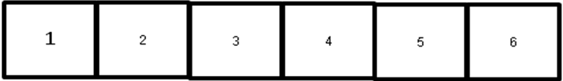
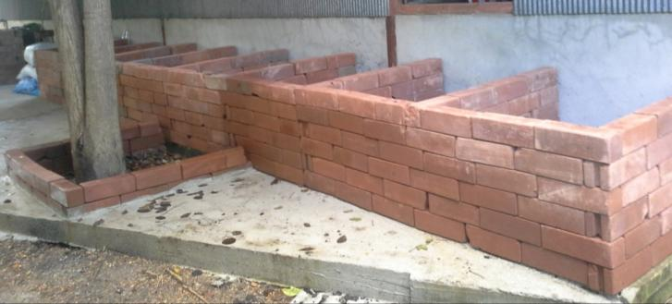
วิธีการ
ใช้อิฐบล็อกประสานมาซ้อนกันให้เป็นบล็อกคู่ พื้นที่บล็อกละประมาณ 1 ตารางเมตรหมายความว่าต้องทำเป็น 2 หรือ 4 หรือ 6 บล็อก เป็นต้น ต้องซ้อนประมาณ 6-10 ชั้น แต่ตอนเริ่มเลี้ยงใหม่อาจจะซ้อนอิฐบล็อกประสานเพียง 2 ชั้น แล้วค่อยซ้อนเพิ่มภายหลังก็ได้

Slide 10
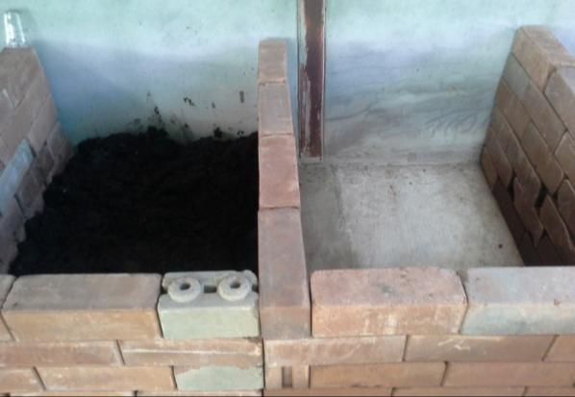
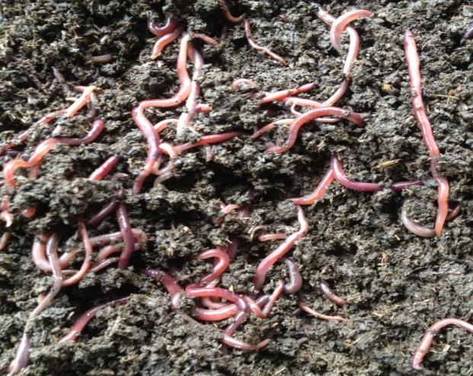
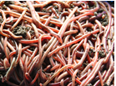
เติมมูลโคหมักลงไปในบล็อก 1 , 3 ,5 .......
หนาประมาณ 10-12 ซม.
ปล่อยตัวไส้เดือนลงไป 1-5 กก.ต่อบล็อก ไส้เดือน
จะค่อยๆมุดลงในมูลโคหมักหมดสิ้นภายใน 5 นาที
(ถ้าไส้เดือนไม่มุดแสดงว่ามีปัญหา)

Slide 11
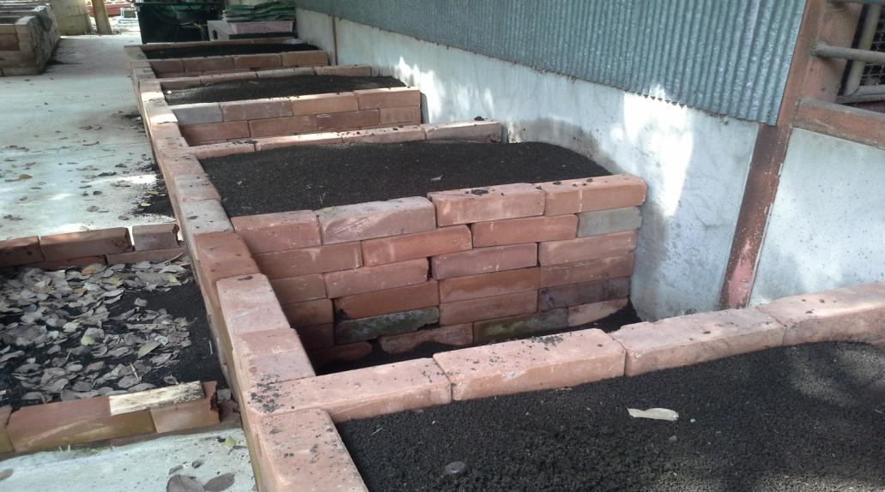
เติมมูลโคหมักประมาณสัปดาห์ละ 1 ครั้งหนาประมาณ 10-12 ซม. ตัวไส้เดือนจะย้ายจากล่างขึ้นบนเรื่อยๆเพื่อมากินอาหารและรับออกซิเจน

Slide 12
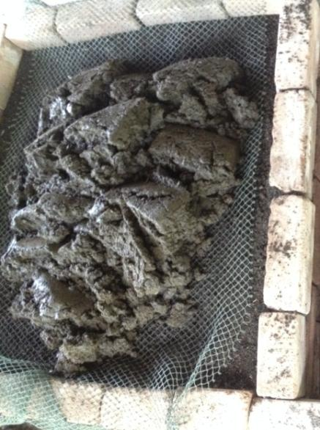
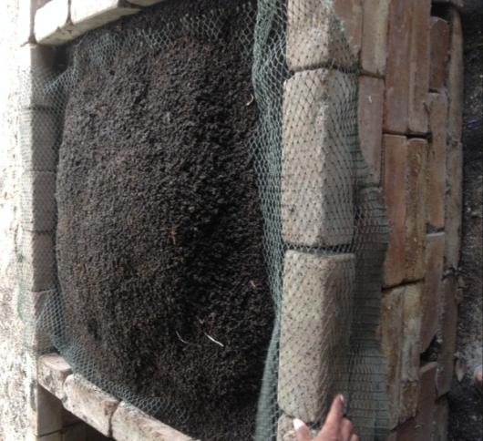
เมื่อมูลไส้เดือนสูงจากพื้นประมาณ60-80ซม.ให้นำอวนไนล่อนหรือผ้าแสลน
วางลงบนผิวหน้าแล้วเติมมูลโคหมักบนอวนนั้นให้หนา 5-10 ซม.
ในเวลา 2-3 วัน ไส้เดือนจะขึ้นมากินมูลโคหมักเกือบหมด
ภาพเห็นอวนมีมูลโคหมักอยู่บน

Slide 13
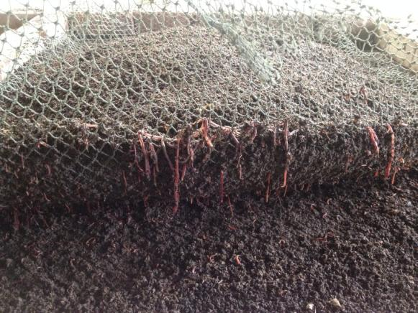
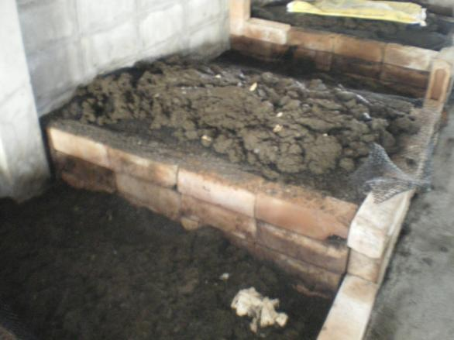
ยกอวนที่มีทั้งตัวและมูลไส้เดือนเทลงในบล็อกติดกัน
เติมมูลโคหมักบนอวนบนบล็อกเก่าซ้ำ พร้อมกันนั้นก็เติมมูลโคหมักในบล็อกใหม่ 10-12 ซม ทำเช่นนี้ 4-5 รอบ(หรือจนไม่มีตัวไสเดือนขึ้นมา)
ตัวไส้เดือนในบล็อกเดิมและตัวที่ฟักออกมาใหม่ก็จะถูกย้ายมาอยู่ในบล็อกใหม่จนแทบจะหมดสิ้น
Notes:
เดือน

Slide 14
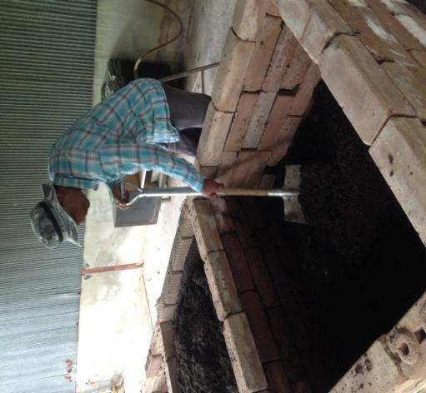
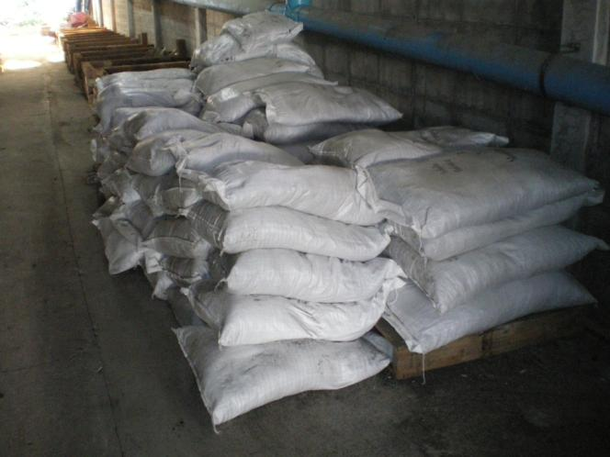
เมื่อเห็นว่าในบล็อกเดิมไม่มีตัวเหลืออยู่แล้ว ก็นำเอามูลไส้เดือนไปใช้ประโยชน์ได้เลย ส่วนในบล็อกใหม่ก็เติมเบดดิ้งให้สัปดาห์ละ 1 ครั้ง สรุปแล้วกินเวลาในแต่ละบล็อกประมาณ 2-3 เดือนซึ่งนานพอที่ไข่จะฟักเป็นตัวได้ก่อนเก็บเกี่ยวมูลไส้เดือน
ตักมูลไส้เดือนไปใช้ประโยชน์ได้เลย
หรือบรรจุมูลไส้เดือนลงถุง เพื่อนำไปจำหน่าย
อาจจะต้องทำการผึ่งในร่มเพื่อลดความชื้น 1-2 วันและร่อนเอาวัสดุแปลกปลอมออกก่อนจำหน่าย

Slide 15
ตอนที่ 2
การขุนลูกไส้เดือนเพื่อขายพันธุ์

Slide 16
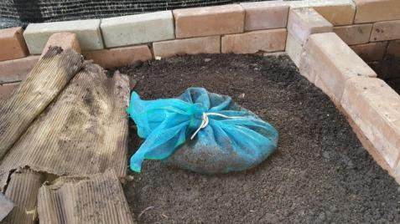
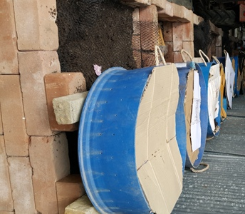
ขุนเพื่อขายตัวไส้เดือน
นำไปขุนในอ่างยาง หรืออ่างไฟเบอร์
เป็นเวลา 20-30 วัน ก็แยกตัวมาขายได้
เรียกตัวเล็กด้วยมุ้งไนลอน เบอร์ 20

Slide 17
แถม

Slide 18
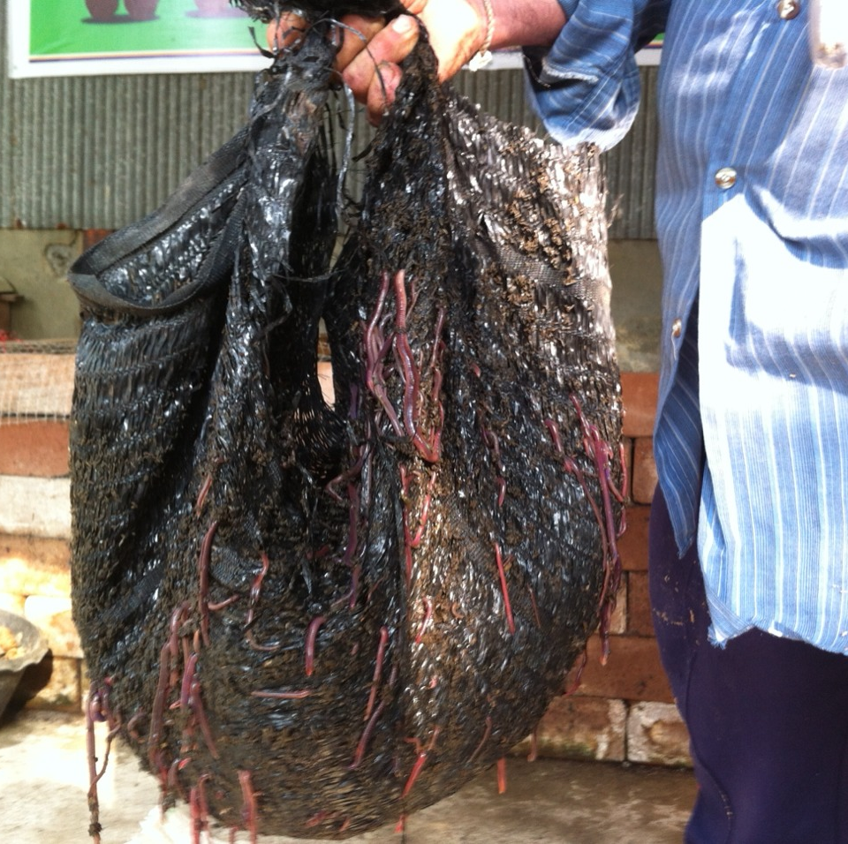
การเรียกตัวไส้เดือน
ทุกครั้งที่ต้องการแยกตัวไส้เดือนออกจากมูลไส้เดือน จะใช้ตาข่ายหรือแสลนวางบนผิวหน้าที่เลี้ยงแล้วเติมมูลโคหมักลงบนตาข่ายหนาราว 5-6 ซม.
ทิ้งไว้ 2 วันก็ยกตาข่ายซึ่งมีตัวไส้เดือนอยู่หนาแน่น แล้วจับตัวไส้เดือนไปใช้ประโยชน์วิธีดังกล่าวเรียกว่า การเรียกตัวไส้เดือน ซึ่งประหยัดเวลาในการคัดแยกตัวไส้เดือนอย่างมาก

Slide 19
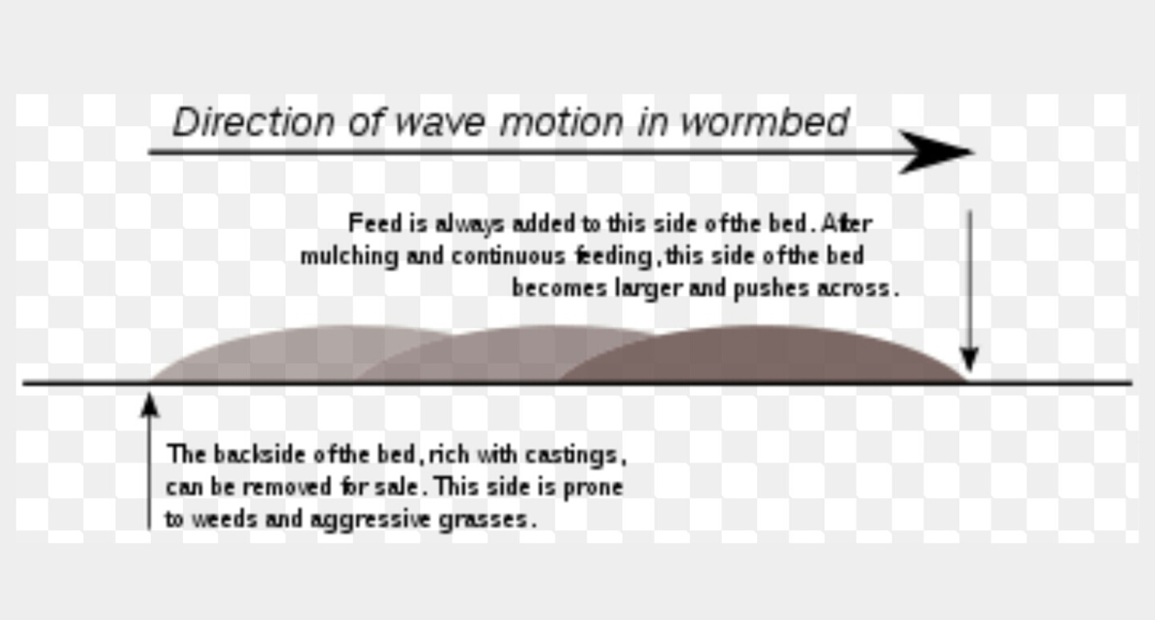
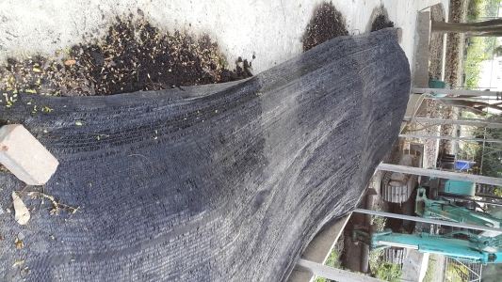
WINDROW

Slide 20
การเลี้ยงไส้เดือน
รูปแบบของ ฟาร์มพฤกษะศรี
วิธีนี้ยินดีให้ลอกเลียนแบบไปใช้และเผยแพร่ได้ เพียงแต่ขอให้อ้างอิงว่าเป็นกรรมวิธีที่คิดค้นขึ้นที่ฟาร์มพฤกษะศรี เมื่อปี พ.ศ. 2555

Slide 21
รูปแบบและกรรมวิธีในการเลี้ยงไส้เดือน
แตกต่างกันไป ไม่มีรูปแบบที่ตายตัว
ใครคิดว่ารูปแบบไหนเหมาะสมกับตน ก็เลือกทำรูปแบบนั้น

Slide 22

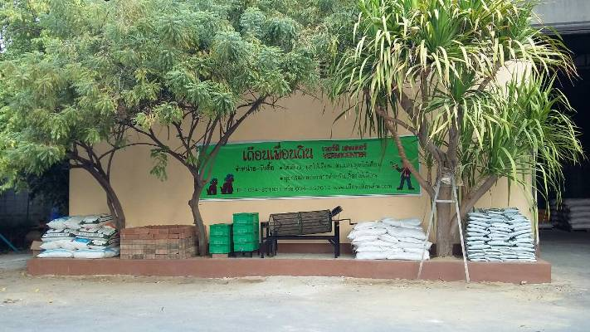
สวัสดี
สนใจเข้าไลน์กลุ่ม เดือนเพื่อนดิน ติดต่อ คุณนเรศ แสงพรหมทิพย์ โทร081 9437323

